Slide 1

Array:
Dados normais:
120
5,23
abc
@
INT
FLOAT
VETOR
OU
VARCHAR
CHAR

Slide 2

120
5,23
abc
@
...

Slide 3
$compras = array(“pão”, ´”todynho”, “vassoura”, ”café”);
[0] => “pão”
[1] => “todynho”
$compras[0] > “pão”
$compras[4] = “torrada”
[2] => “vassoura”
[3] => “café”

Slide 4
$usuario = array(
“nome” => “Mateus”,
“idade” => “20”,
“altura” => “1,86”,
“ocupacao” => “estudante”
);
“nome” => Mateus
“idade” => 20
$usuario[“idade”] > 20
$usuario[“altura”] = 1,87
“altura” => 1,86
“ocupacao” => estudante

Slide 5
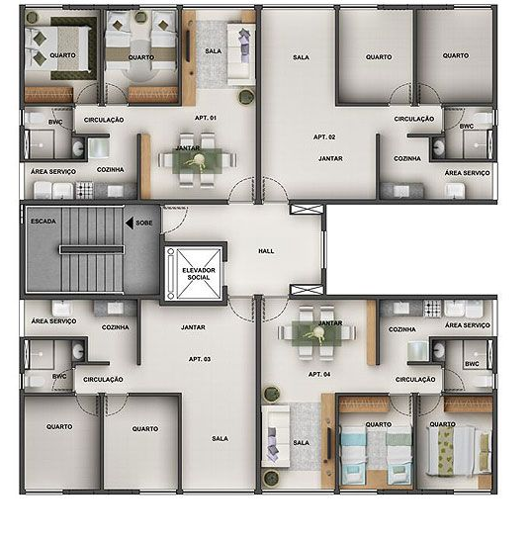

Slide 6
$usuarios = array(
“lucas” => array(
“nome” => “Lucas”,
“idade” => 21,
“ocupação” => “atacadista”
),
“Mateus” => array ( ... ),
“Alexandre” => array ( ... ),
“João” => array ( ... )
);
“lucas” => as
“mateus” => z
$usuarios[“Mateus”][“idade”] > 20
$usuarios[“Lucas”][“idade”] = 67
“Alexandre” => zx
“joão” => a

Slide 7
“0” => as
Pedindo apenas 1 usuário para o banco:
$usuário[0]
Usuários:

Slide 8
Isset($array) : Diz se tem algo dentro do array
Count($array) : Conta a quantidade de chaves do array
foreach ( $array as $key => $value ) : Para cada Chave do array faça x

Slide 9
Sistema de funções

Slide 10
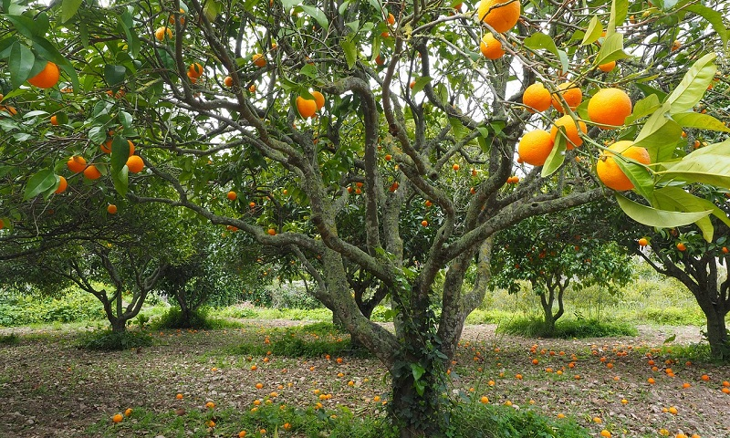



Slide 11
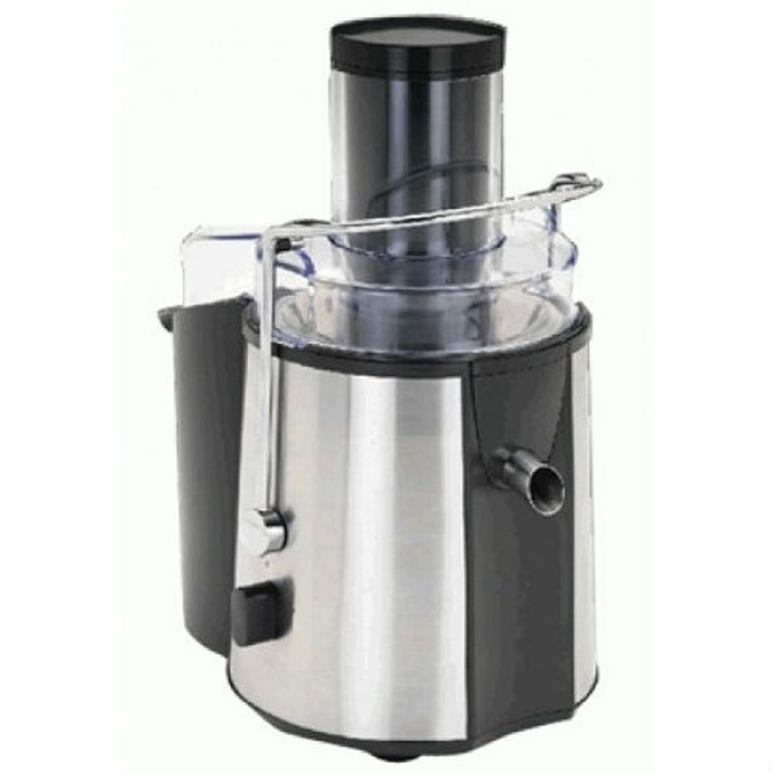


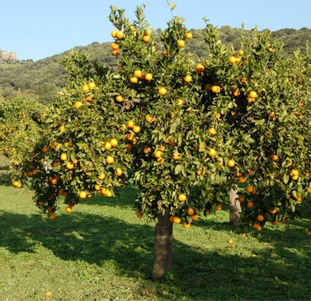



Slide 12



Slide 13


Slide 14
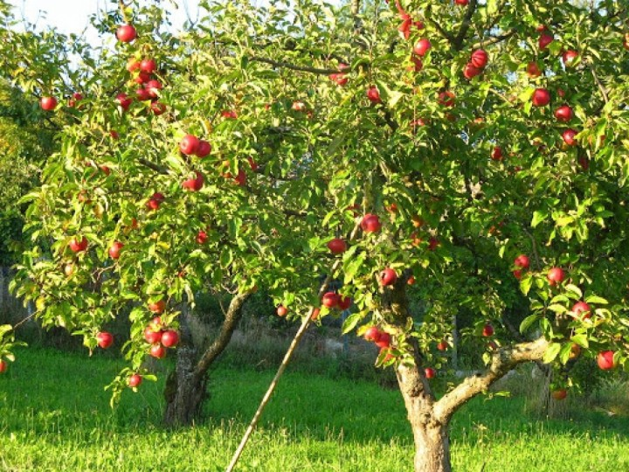


Slide 15

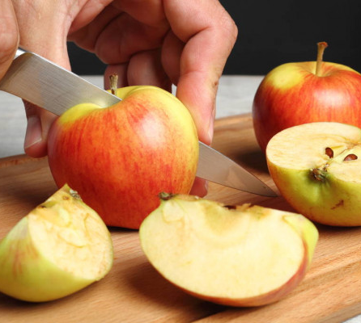

Slide 16


Slide 17


Slide 18
= Função 1
= Função 2

Slide 19
Suco de Laranja:
Suco de maçã:
Pegar as laranjas
Pegar as maçãs
Usa a faca para cortar
Usa o juicer pra fazer o suco
Beber o suco de laranja
Beber o suco de maçã

Slide 20
Lançamento único
Lançamento Parcelado

Slide 21
Lançamento único
Lançamento Parcelado
If( parcelas == 0) {
lançamento único;
}

Slide 22
Lançamento único
Lançamento Parcelado
Lançamento único

Slide 23
Lançamento único
Lançamento Parcelado

Slide 24
Lançamento único
Lançamento Parcelado
Calcula meta

Slide 25
Lançamento único
Lançamento Parcelado
Calcula meta
Calcula meta
Calcula meta

Slide 26
Organização de arquivos

Slide 27
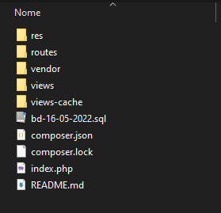
Dependências do front / imagens
Imagens,
JS,
CSS,
Bootstrap,
Icons,
etc

Slide 28
Arquivos do HTML
Todos os arquivos do HTML do projeto.
Divididos em Admin e site.
Arquivos do Header e footer.
Arquivos do main de cada pagina.

Slide 29
Cache de carregamento
Arquivos de carregamento salvos para que a pagina carrega mais rápido.

Slide 30
Rotas do sistema
Rotas get, da URL
( /usuário/criar )
Rotas post, dos botões submit;

Slide 31
GET
POST
Rotas de URL, cada caminho que o usuário passa no site.
carrega junto com a pagina;
Pega dados da própria URL:
URL: /usuário/:id_usuário
[pega id_usuário da URL]
Rotas dos botões de submit.
Carrega ao pressionar o botão de submit do form.
Pega os dados dos inputs do form que está acoplado.

Slide 32
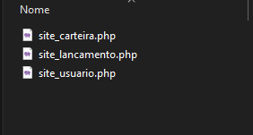

Slide 33
Dependências e classes
Dependências do php.
Classes do projeto.

Slide 34
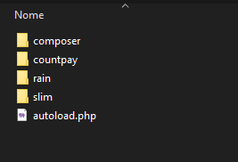
Classes do projeto
Countpay/vendor
Classes feitas por nós

Slide 35
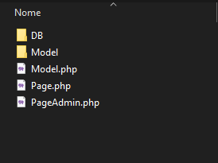
Classes do BD
Countpay/vendor/countpay/php-classes/src
Classes que se comunicam direto com o banco de dados:
sql->select
sql->execQuery

Slide 36
Classes principais
Countpay/vendor
Classes de funções principais.
Exemplo:
verifyLogin()
cadastraUsuario()
listaCartao()

Slide 37
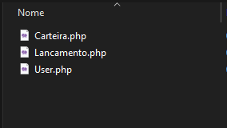

Slide 38
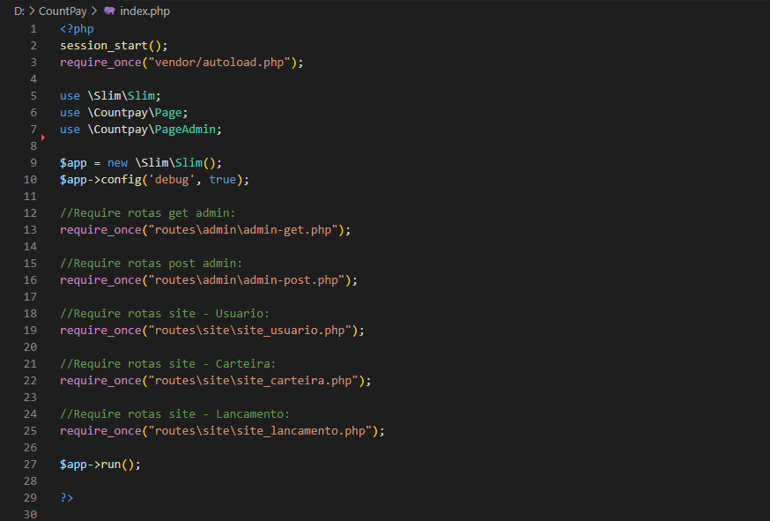

Slide 39
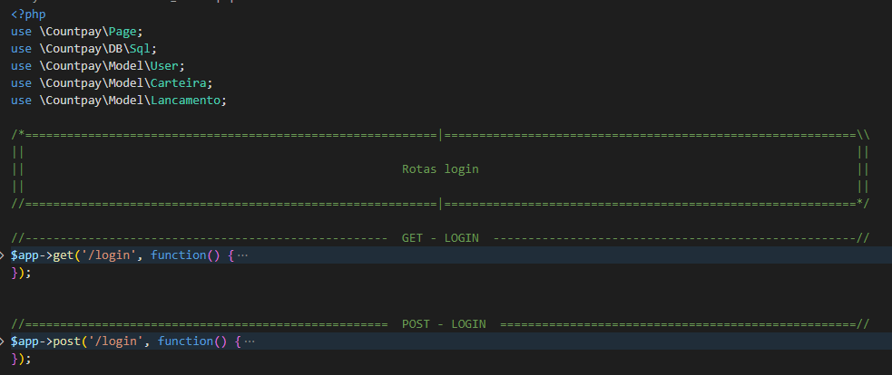

Slide 40
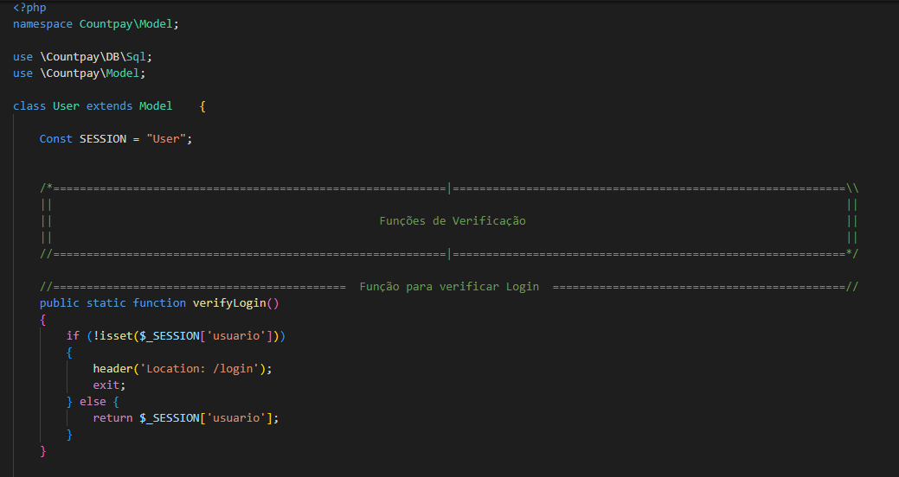

Slide 41
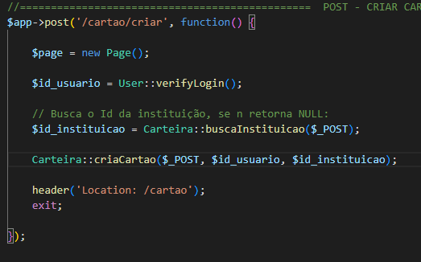
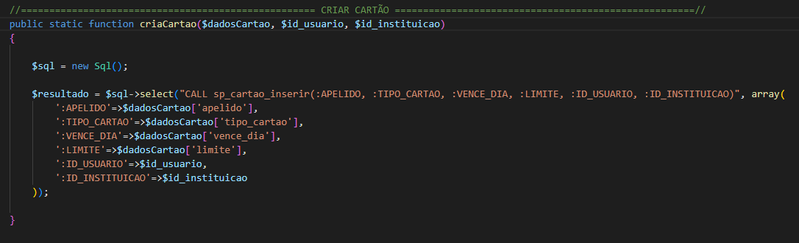
Rota POST
Função criaCartao

